Slide 1
BÁO CÁO Môn học: Lập trình WEB Đề tài: Website Quản lý nhân sự
Nhóm 3
<p> Giảng viên: Trần Anh Dũng </p>

Slide 2
BÁO CÁO Môn học: Lập trình WEB Đề tài: Website Quản lý nhân sự
Thành viên
<p> Phạm Nguyễn Thùy Dung – 6151071003 </p>
<p> Nguyễn Cao An – 6151071032 </p>
<p> Nguyễn Phạm Thành Hưng – 6151071056 </p>
<p> Nguyễn Minh Phúc – 6151071084 </p>
<p> Lê Thanh Nhân – 6151071077 </p>
Nhóm 3
<p> Giảng viên: Trần Anh Dũng </p>

Slide 3
Thành viên
NỘI DUNG BÁO CÁO
<p> Phạm Nguyễn Thùy Dung – 6151071003 </p>
<p> Nguyễn Cao An – 6151071032 </p>
<p> Nguyễn Phạm Thành Hưng – 6151071056 </p>
<p> Nguyễn Minh Phúc – 6151071084 </p>
<p> Lê Thanh Nhân – 6151071077 </p>

Slide 4
NỘI DUNG BÁO CÁO
01
02
03
05
Tổng quan về đề tài
Phương pháp & mục tiêu nghiên cứu
Mô tả website
04
06
Phân tích & thiết kế website.
Xây dựng Website.
Demo Website.

Slide 5
<p>Tổng quan về đề tài </p>
DID YOU KNOW?
<p> Tổng quan về đề tài </p>
<p> Lí do chọn đề tài </p>
Web quản lý nhân sự là một trong những công cụ hỗ trợ đắc lực cho doanh nghiệp trong việc quản lý
Chủ doanh nghiệp chỉ cần một thiết bị có kết nối Internet là có thể sử dụng các tính năng hoặc đọc các thông tin chia sẻ trên web quản trị
tối ưu hóa quy trình làm việc
quản trị đơn giản và chuyên nghiệp
01

Slide 6
DID YOU KNOW?
<p> Tổng quan về đề tài </p>
<p> Lý do chọn đề tài </p>
Web quản lý nhân sự là một trong những công cụ hỗ trợ đắc lực cho doanh nghiệp trong việc quản lý
Chủ doanh nghiệp chỉ cần một thiết bị có kết nối Internet là có thể sử dụng các tính năng hoặc đọc các thông tin chia sẻ trên web quản trị
tối ưu hóa quy trình làm việc
quản trị đơn giản và chuyên nghiệp

Slide 7
<p> Phương pháp & mục tiêu nghiên cứu </p>
<p> Phương pháp & mục tiêu nghiên cứu </p>
1.Phuơng pháp:
-Tham khảo các trang web quản lý nhân sự
-Khảo sát tình hình thực tiễn, bám sát vào những nhu cầu cơ bản của doanh nghiệp để xây dựng website
2.Mục tiêu: -Xây dựng được website quản lý nhân sự đảm bảo các chức năng cơ bản của việc quản lý, giúp công việc quản lý được thuận tiện, chuyên nghiệp hơn
-Giao diện trang web tối giản, dễ sử dụng, thân thiện với người dùng
02

Slide 8
<p> Phương pháp & mục tiêu nghiên cứu </p>
1.Phương pháp:
-Tham khảo các trang web quản lý nhân sự
-Khảo sát tình hình thực tiễn, bám sát vào những nhu cầu cơ bản của doanh nghiệp để xây dựng website
2.Mục tiêu: -Xây dựng được website quản lý nhân sự đảm bảo các chức năng cơ bản của việc quản lý, giúp công việc quản lý được thuận tiện, chuyên nghiệp hơn
-Giao diện trang web tối giản, dễ sử dụng, thân thiện với người dùng

Slide 9
<p> Mô tả Website</p>
<p> Mô tả Website</p>
• Đăng nhập:
Người dùng phải đăng nhập để có thể sử dụng các chức năng của website. Tài khoản của nhân viên sẽ do admin cấp khi được kí kết hợp đồng
• Thông tin nhân viên
Nhân viên có thể xem thông tin của nhân viên như ID, họ tên, ngày sinh, giới tính, email,… Nhân viên có thể chỉnh sửa thông tin của mình.
Admin quyền xem, thêm, sửa, xoá thông tin của nhân viên
• Phòng ban:
Nhân viên có thể thể xem các thông tin của phòng ban
• Chức vụ:
Nhân viên có thể xem các thông tin chức vụ như ID, tên của chức vụ
Admin có thể xem, chỉnh sửa, xoá chức vụ
• Hợp đồng:
Nhân viên có thể xem các thông tin hợp đồng cua rmình như loại hợp đồng, ngày ký hợp đồng, ngày hết hạn, họ tên của nhân viên kí hợp đồng
Admin có quyền thêm, chỉnh sửa, xoá hợp đồng
• Chấm công:
Nhân viên, Admin có thể xem được ngày chấm công
03

Slide 10
<p> Mô tả Website</p>
• Đăng nhập:
Người dùng phải đăng nhập để có thể sử dụng các chức năng của website. Tài khoản của nhân viên sẽ do admin cấp khi được ký kết hợp đồng
• Thông tin nhân viên
Nhân viên có thể xem thông tin của nhân viên như ID, họ tên, ngày sinh, giới tính, email,… Nhân viên có thể chỉnh sửa thông tin của mình.
Admin quyền xem, thêm, sửa, xoá thông tin của nhân viên
• Phòng ban:
Nhân viên có thể thể xem các thông tin của phòng ban
• Chức vụ:
Nhân viên có thể xem các thông tin chức vụ như ID, tên của chức vụ
Admin có thể xem, chỉnh sửa, xoá chức vụ
• Hợp đồng:
Nhân viên có thể xem các thông tin hợp đồng của mình như loại hợp đồng, ngày ký hợp đồng, ngày hết hạn, họ tên của nhân viên ký hợp đồng
Admin có quyền thêm, chỉnh sửa, xoá hợp đồng
• Chấm công:
Nhân viên, Admin có thể xem được ngày chấm công

Slide 11
<p> Phân tích & thiết kế Website</p>
<p> Phân tích & thiết kế Website </p>
04

Slide 12
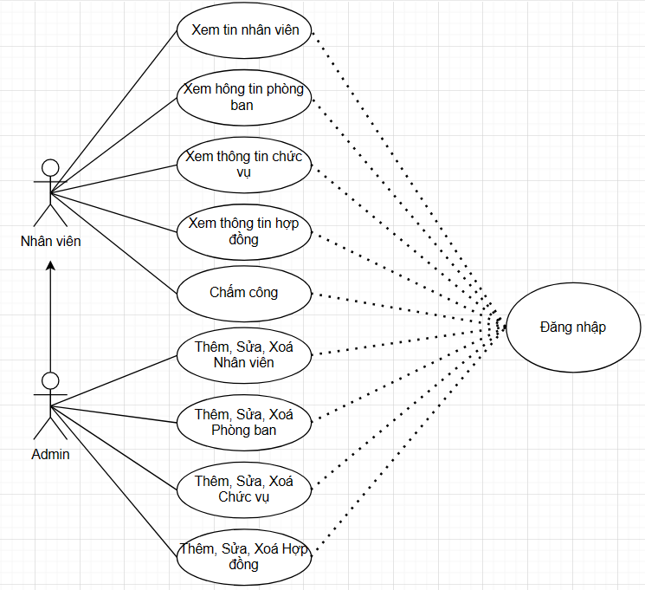
<p> Phân tích & thiết kế Website </p>
UseCase Tổng quát

Slide 13
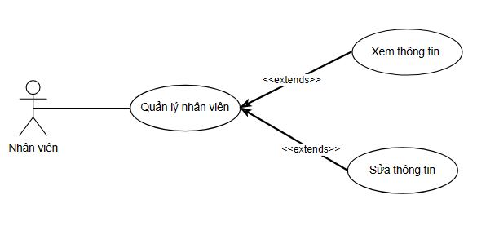
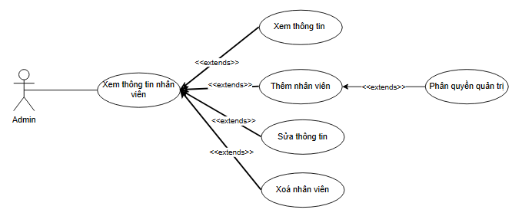
<p> Phân tích & thiết kế Website </p>
UseCase Xem thông tin nhân viên

Slide 14
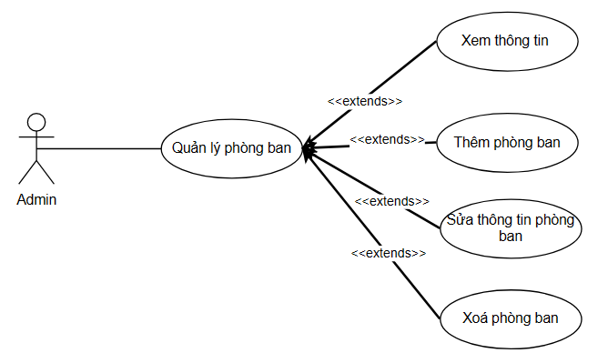
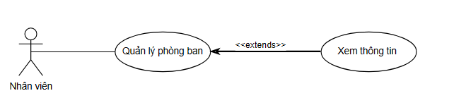
<p> Phân tích & thiết kế Website </p>
UseCase Quản lý phòng ban

Slide 15
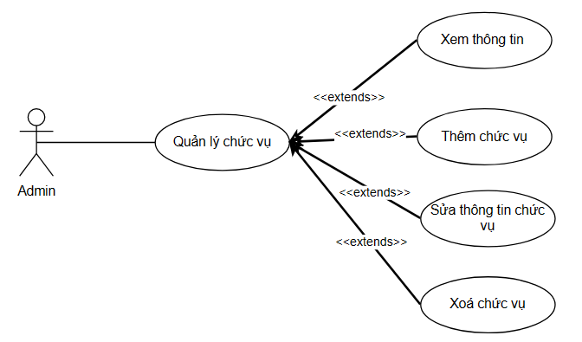
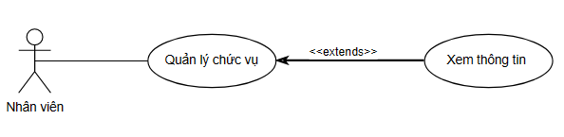
<p> Phân tích & thiết kế Website </p>
UseCase Quản lý chức vụ

Slide 16
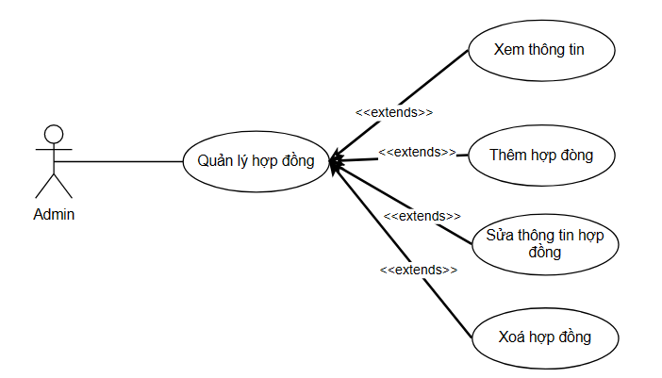
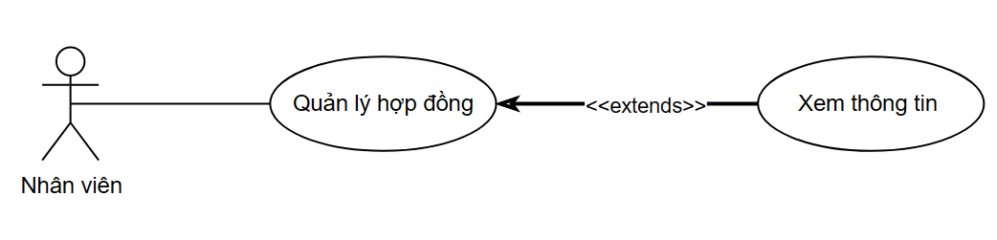
<p> Phân tích & thiết kế Website </p>
UseCase Quản lý hợp đồng

Slide 17
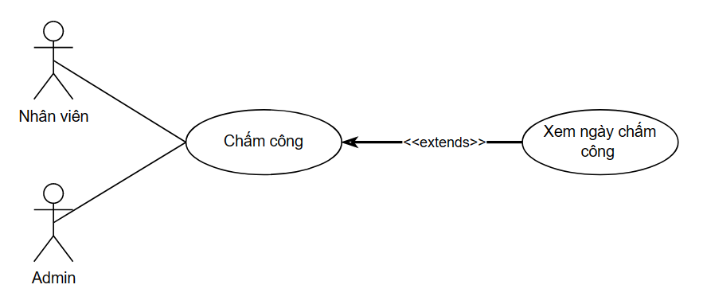
<p> Phân tích & thiết kế Website </p>
UseCase Quản lý chấm công

Slide 18
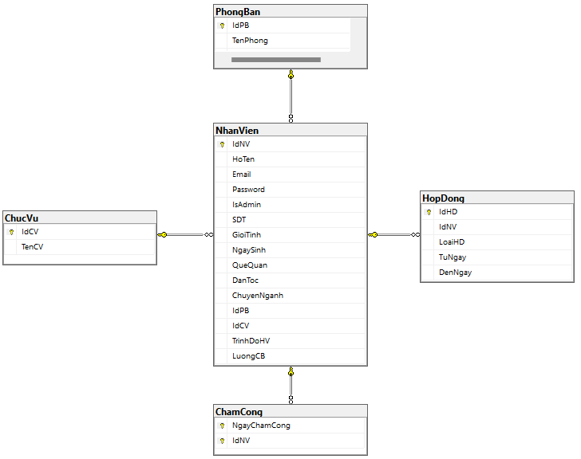
<p> Phân tích & thiết kế Website </p>
Diagram

Slide 19
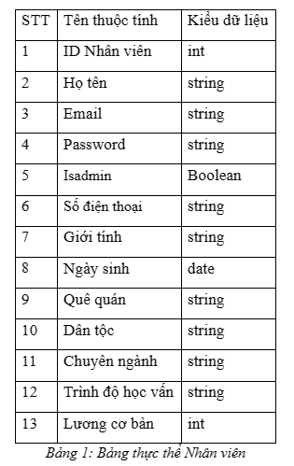
<p> Phân tích & thiết kế Website </p>
Các thực thể:

Slide 20
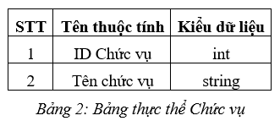
<p> Phân tích & thiết kế Website </p>
Các thực thể:

Slide 21
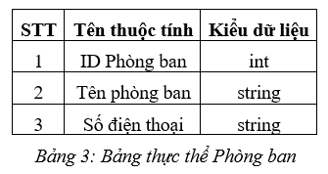
<p> Phân tích & thiết kế Website </p>
Các thực thể:

Slide 22
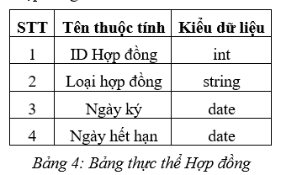
<p> Phân tích & thiết kế Website </p>
Các thực thể:

Slide 23
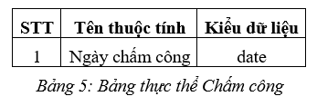
<p> Phân tích & thiết kế Website </p>
Các thực thể:

Slide 24
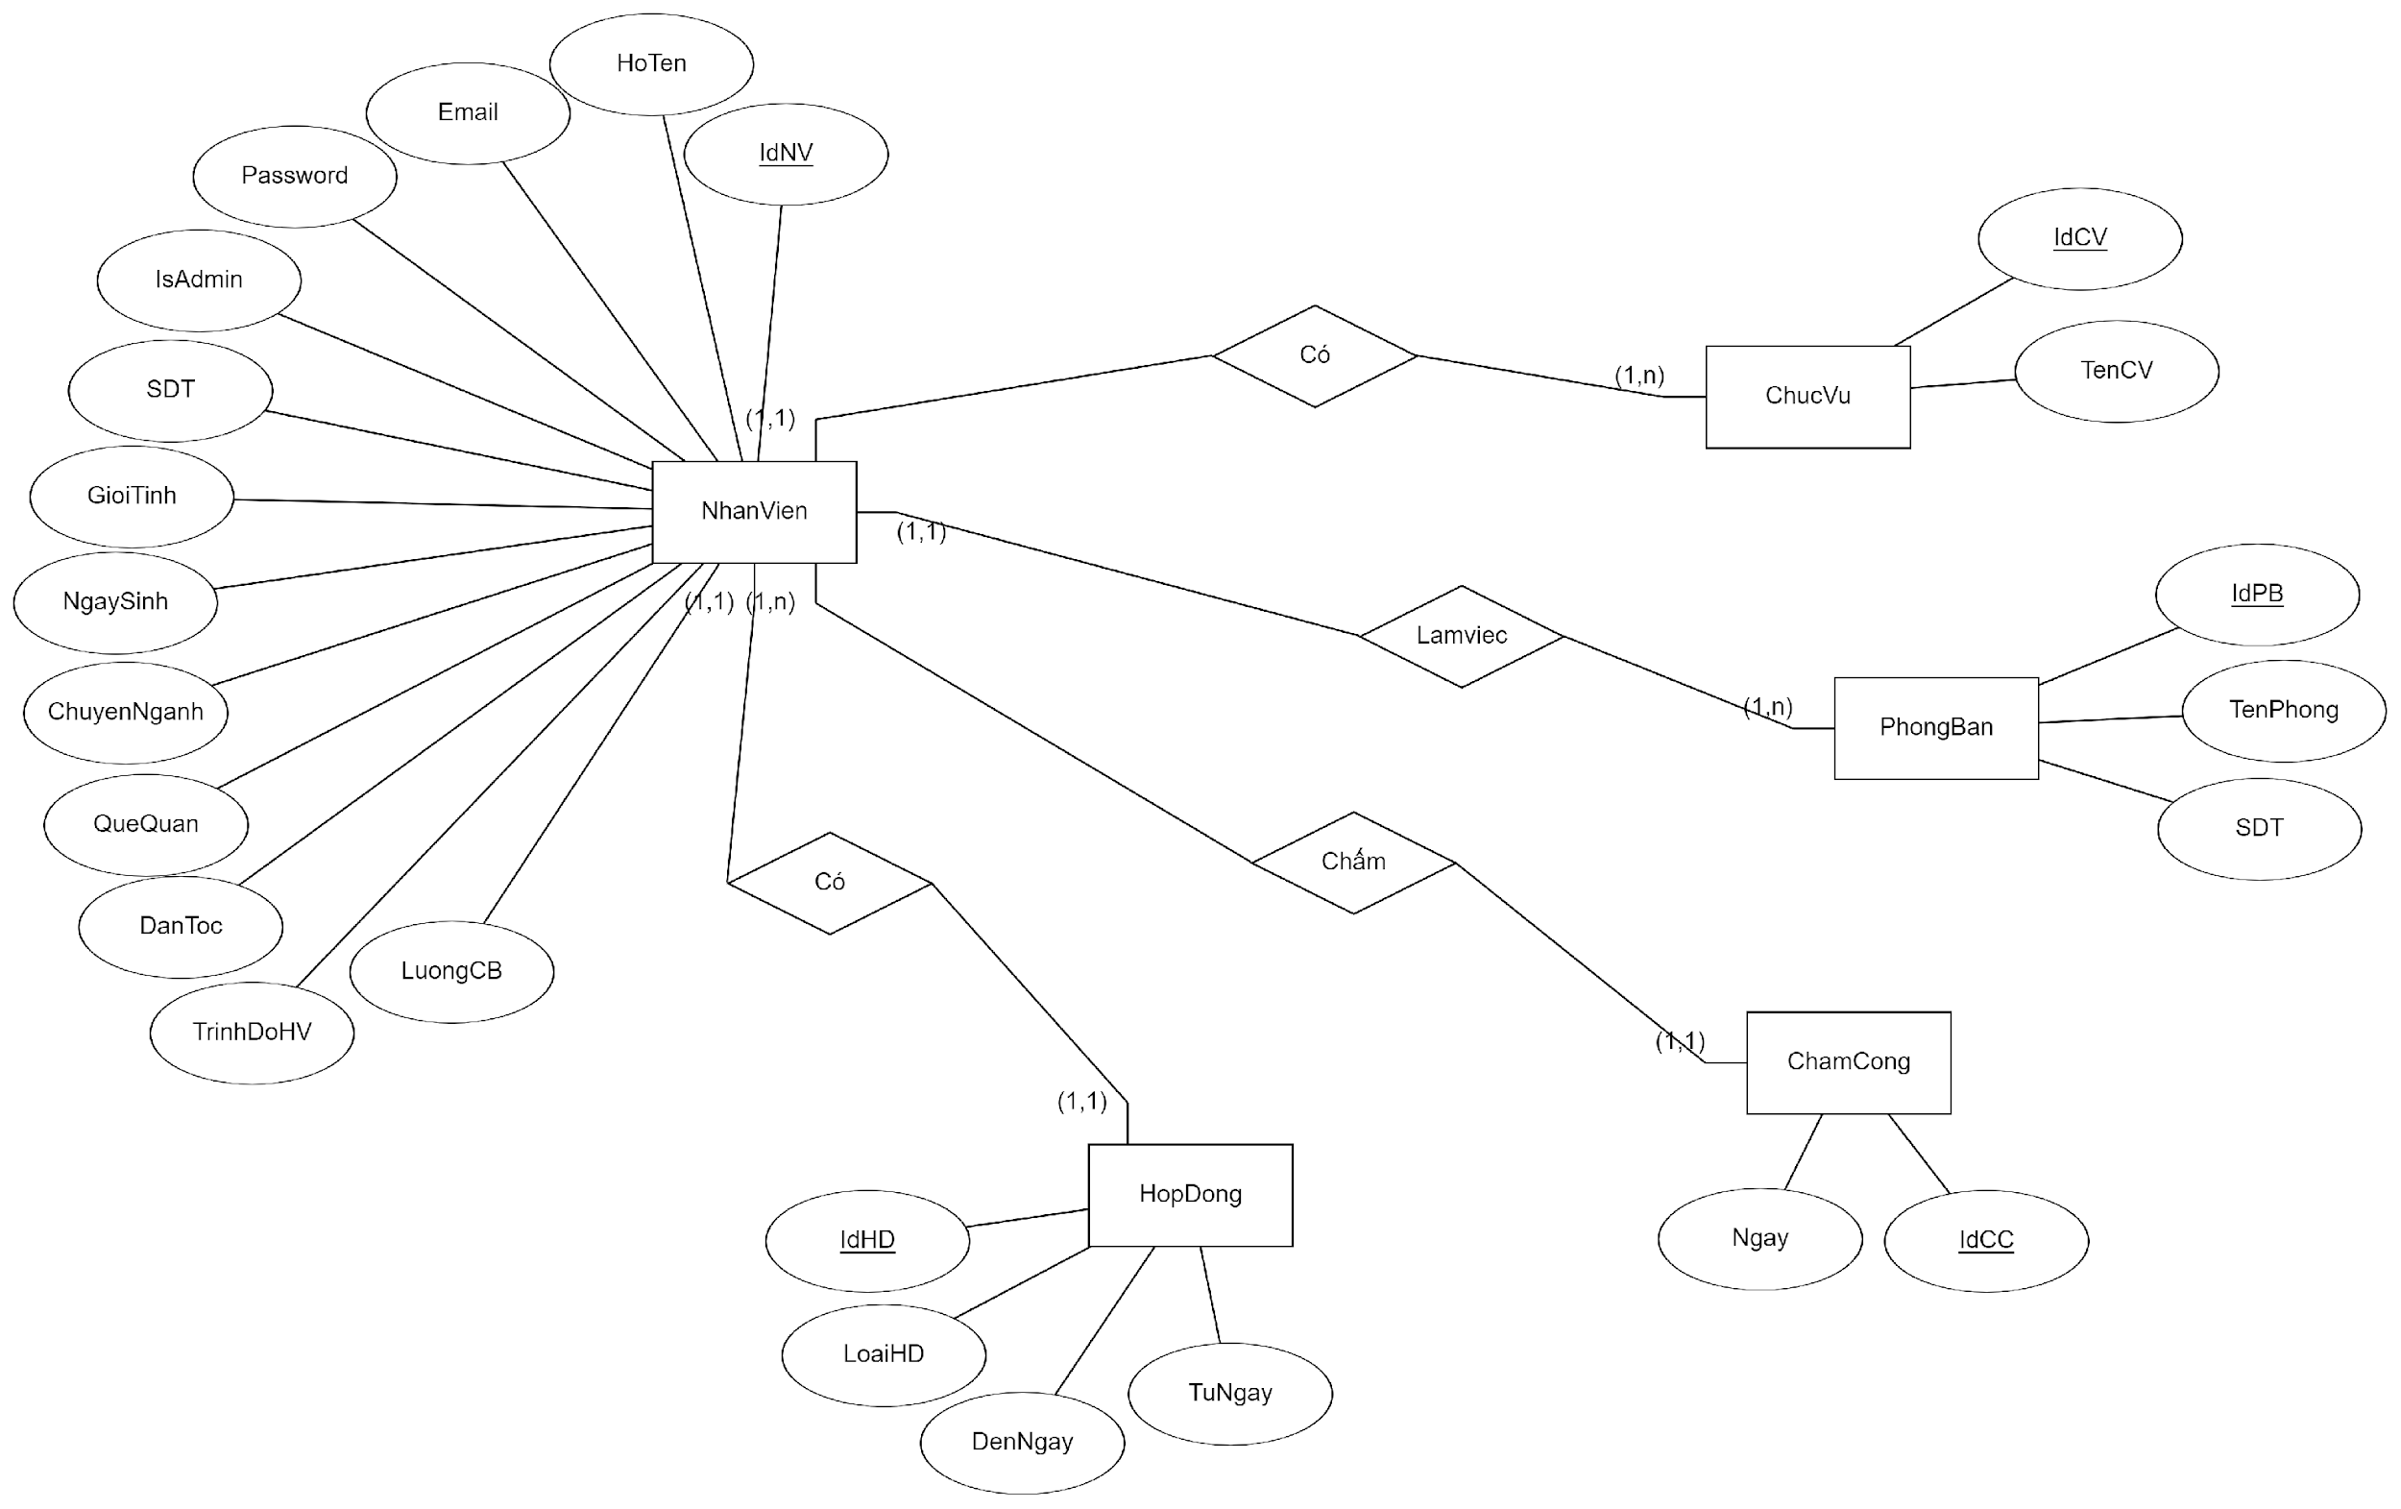
<p> Phân tích & thiết kế Website </p>
Mối quan hệ giữa các thực thể:

Slide 25
<p> Xây dựng Website</p>
<p> Xây dựng Website </p>
05

Slide 26
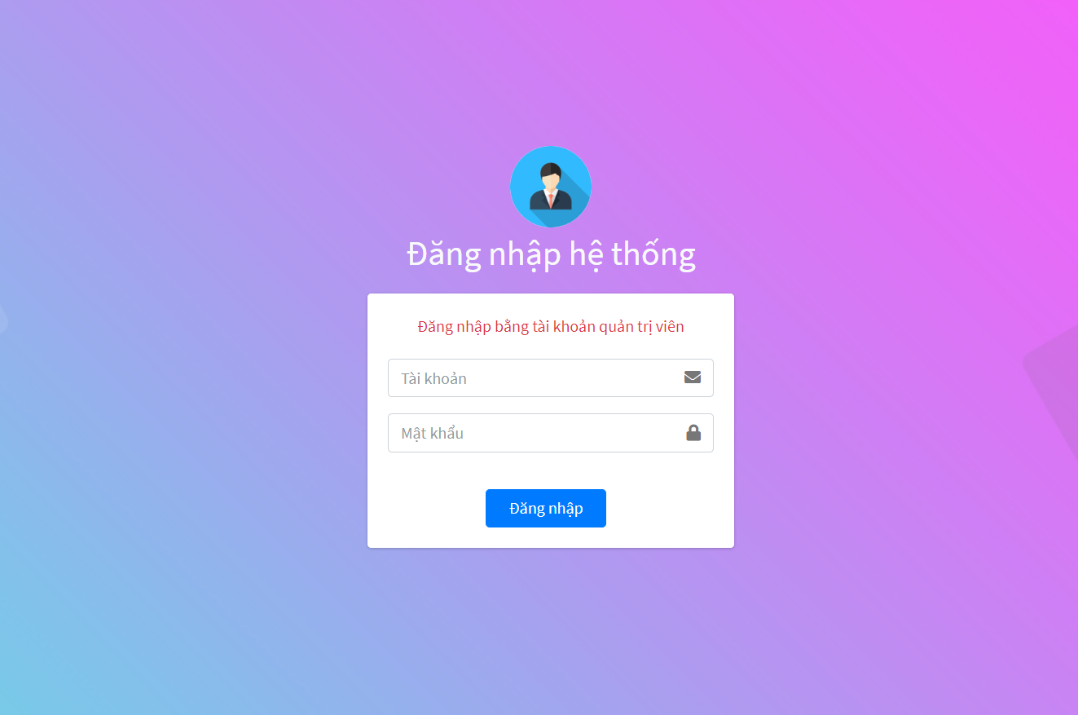
<p> Xây dựng Website </p>
Giao diện Đăng nhập

Slide 27
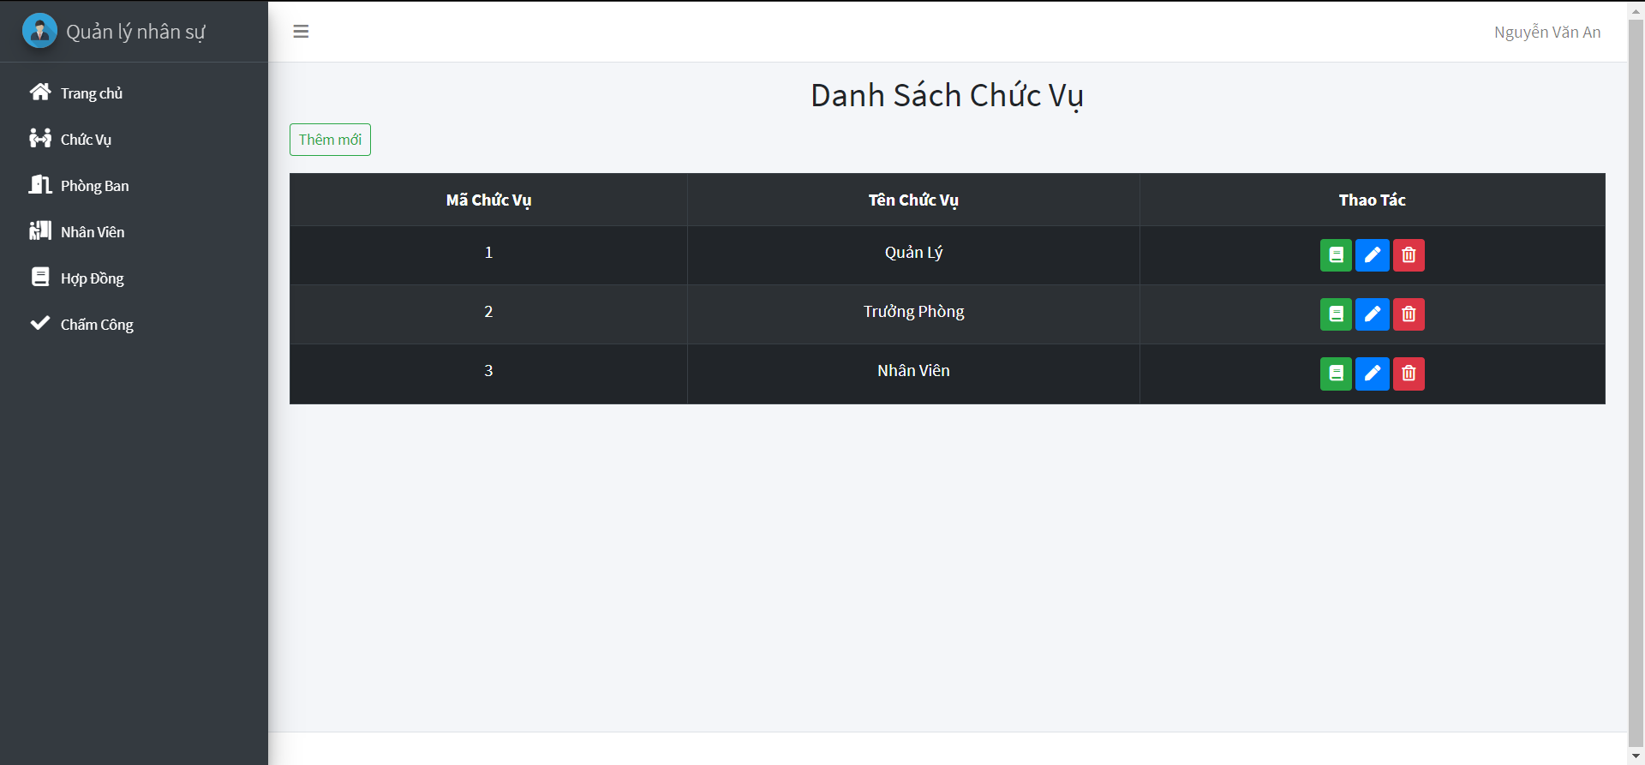
<p> Xây dựng Website </p>
Giao diện Quản lý chức vụ

Slide 28
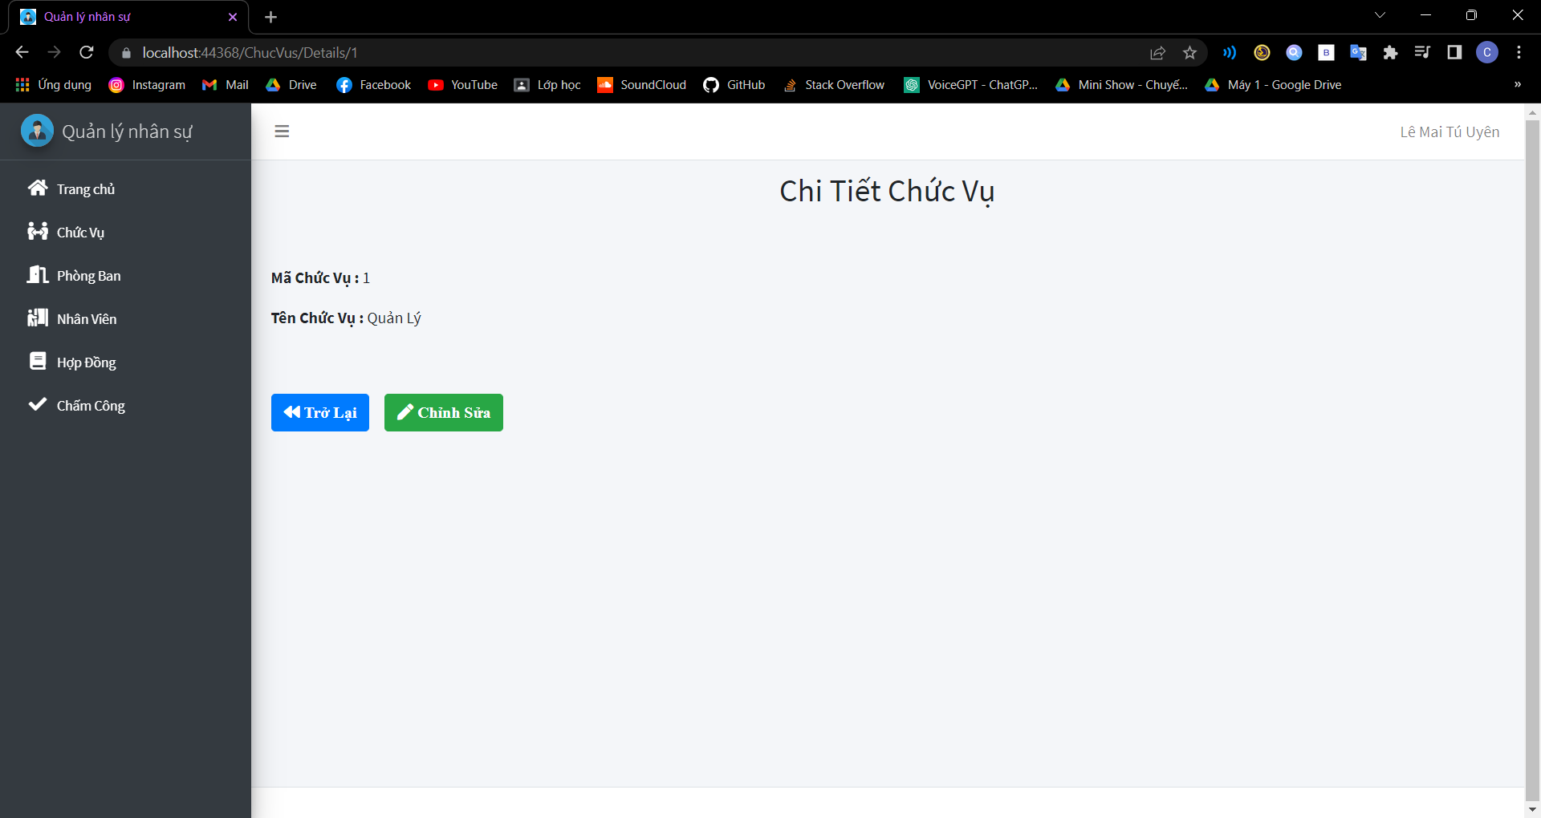
<p> Xây dựng Website </p>
Giao diện Quản lý chức vụ

Slide 29
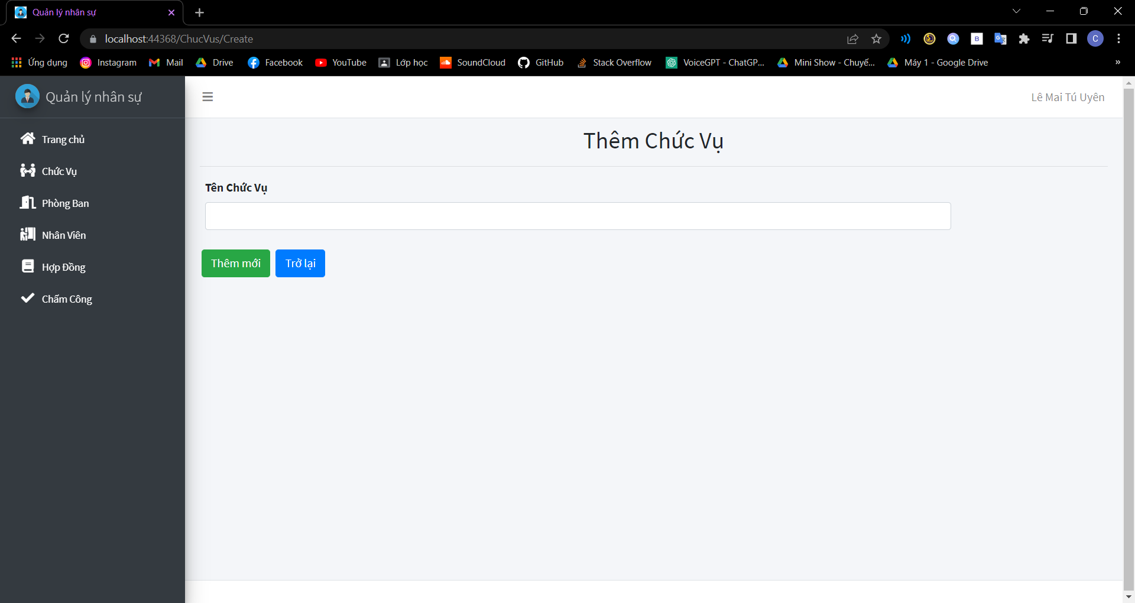
<p> Xây dựng Website </p>
Giao diện Quản lý chức vụ

Slide 30

<p> Xây dựng Website </p>
Giao diện Quản lý chức vụ

Slide 31
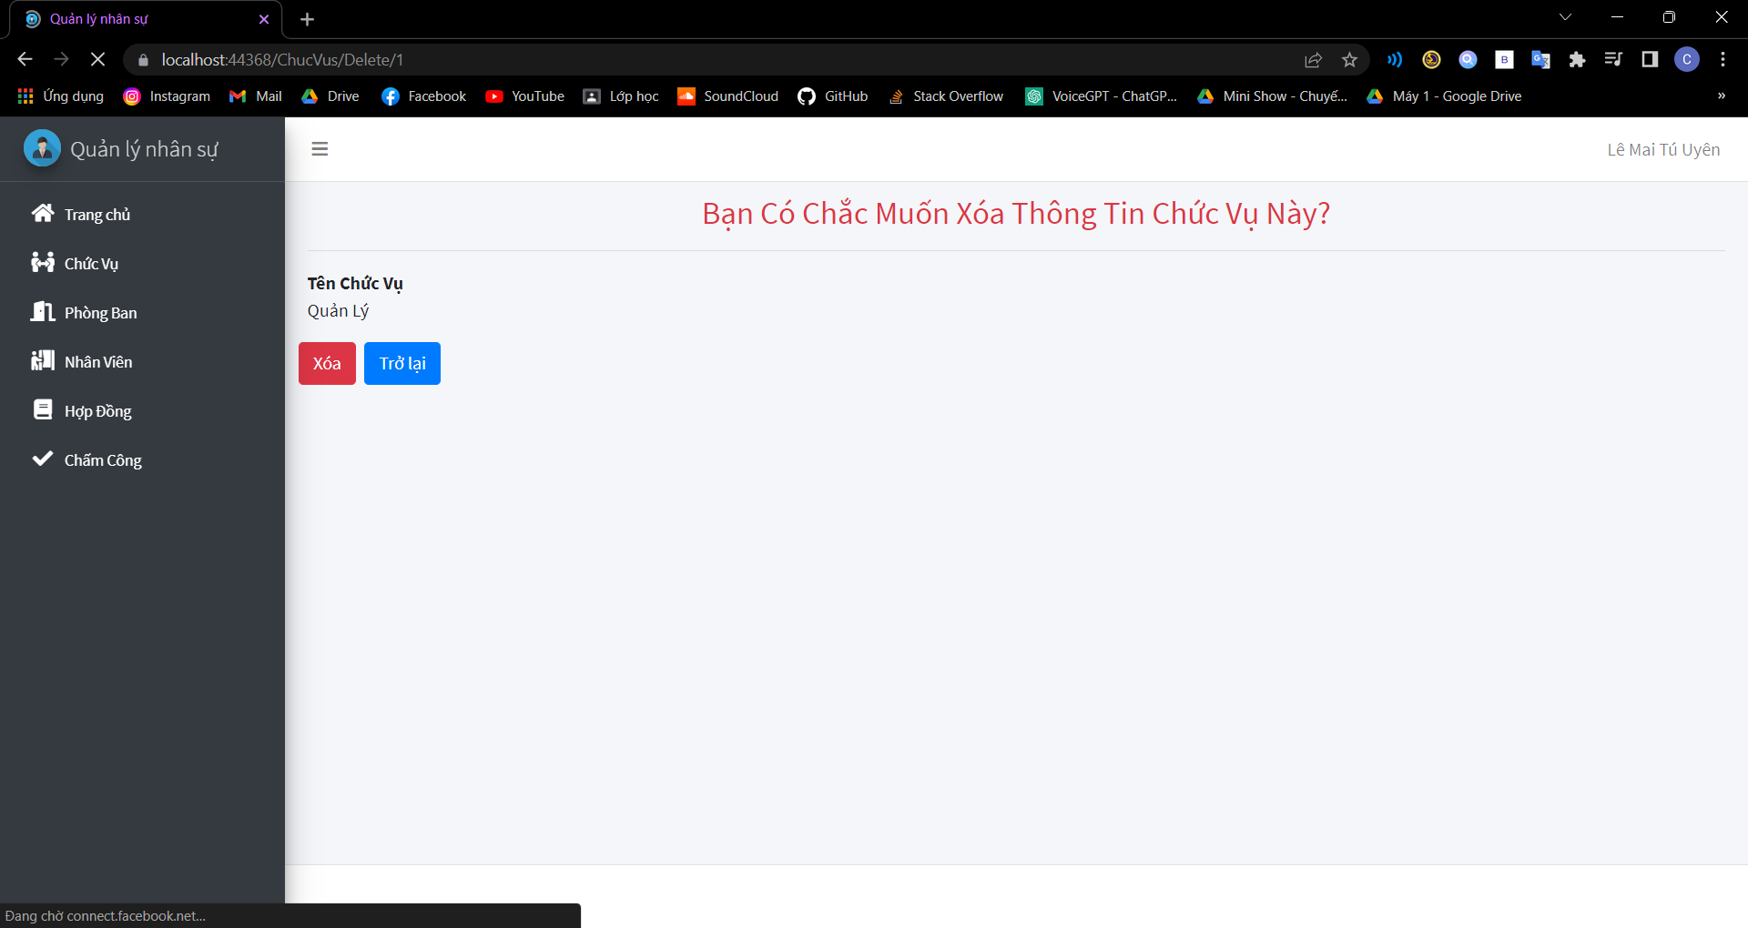
<p> Xây dựng Website </p>
Giao diện Quản lý chức vụ

Slide 32
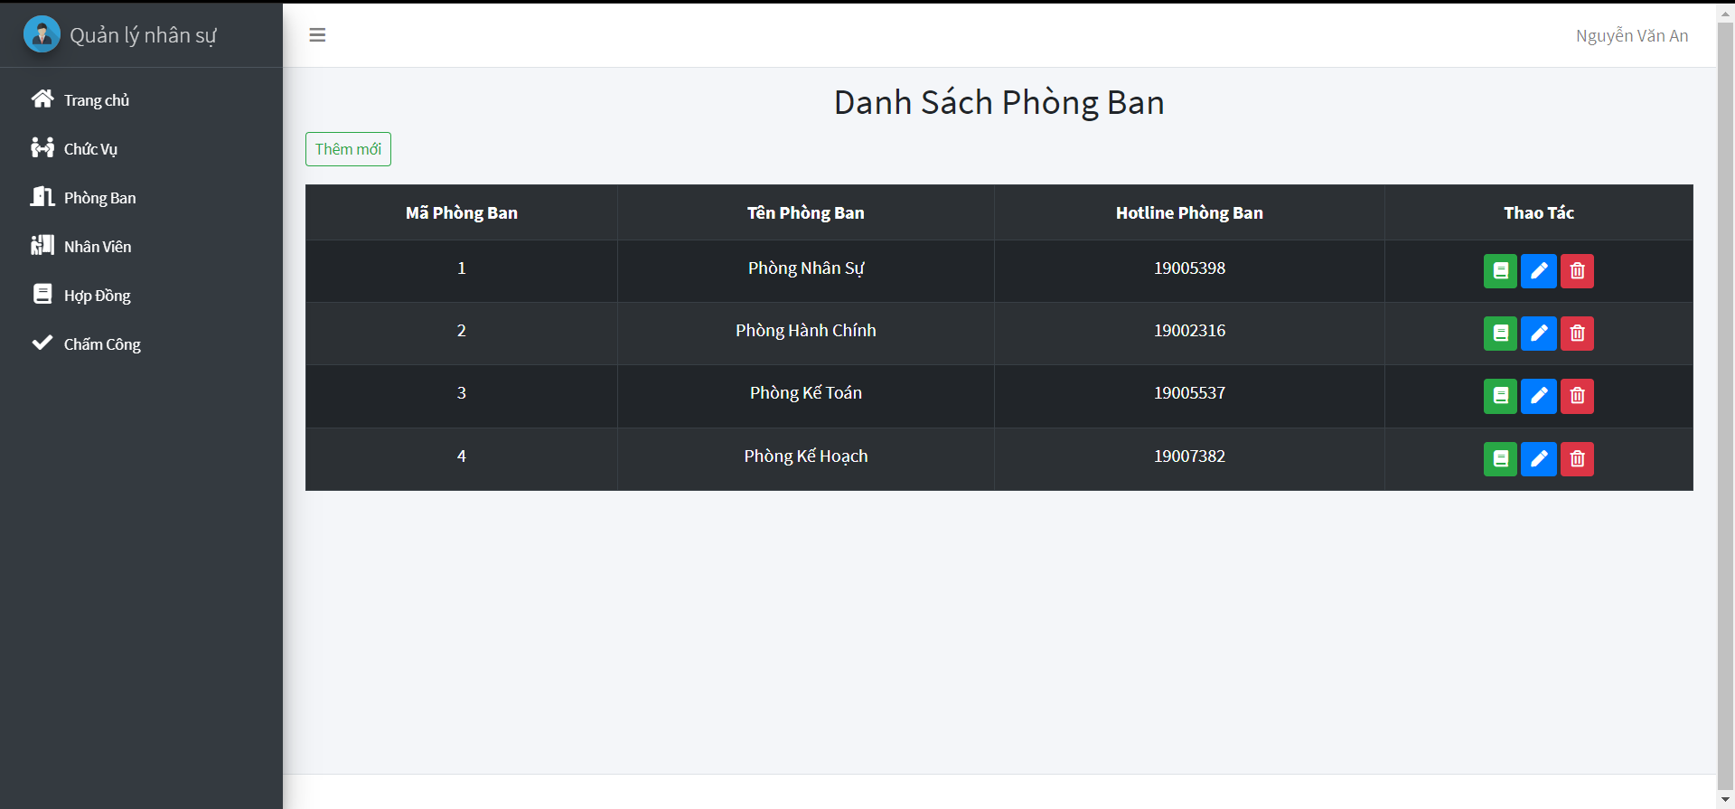
<p> Xây dựng Website </p>
Giao diện Quản lý phòng ban

Slide 33
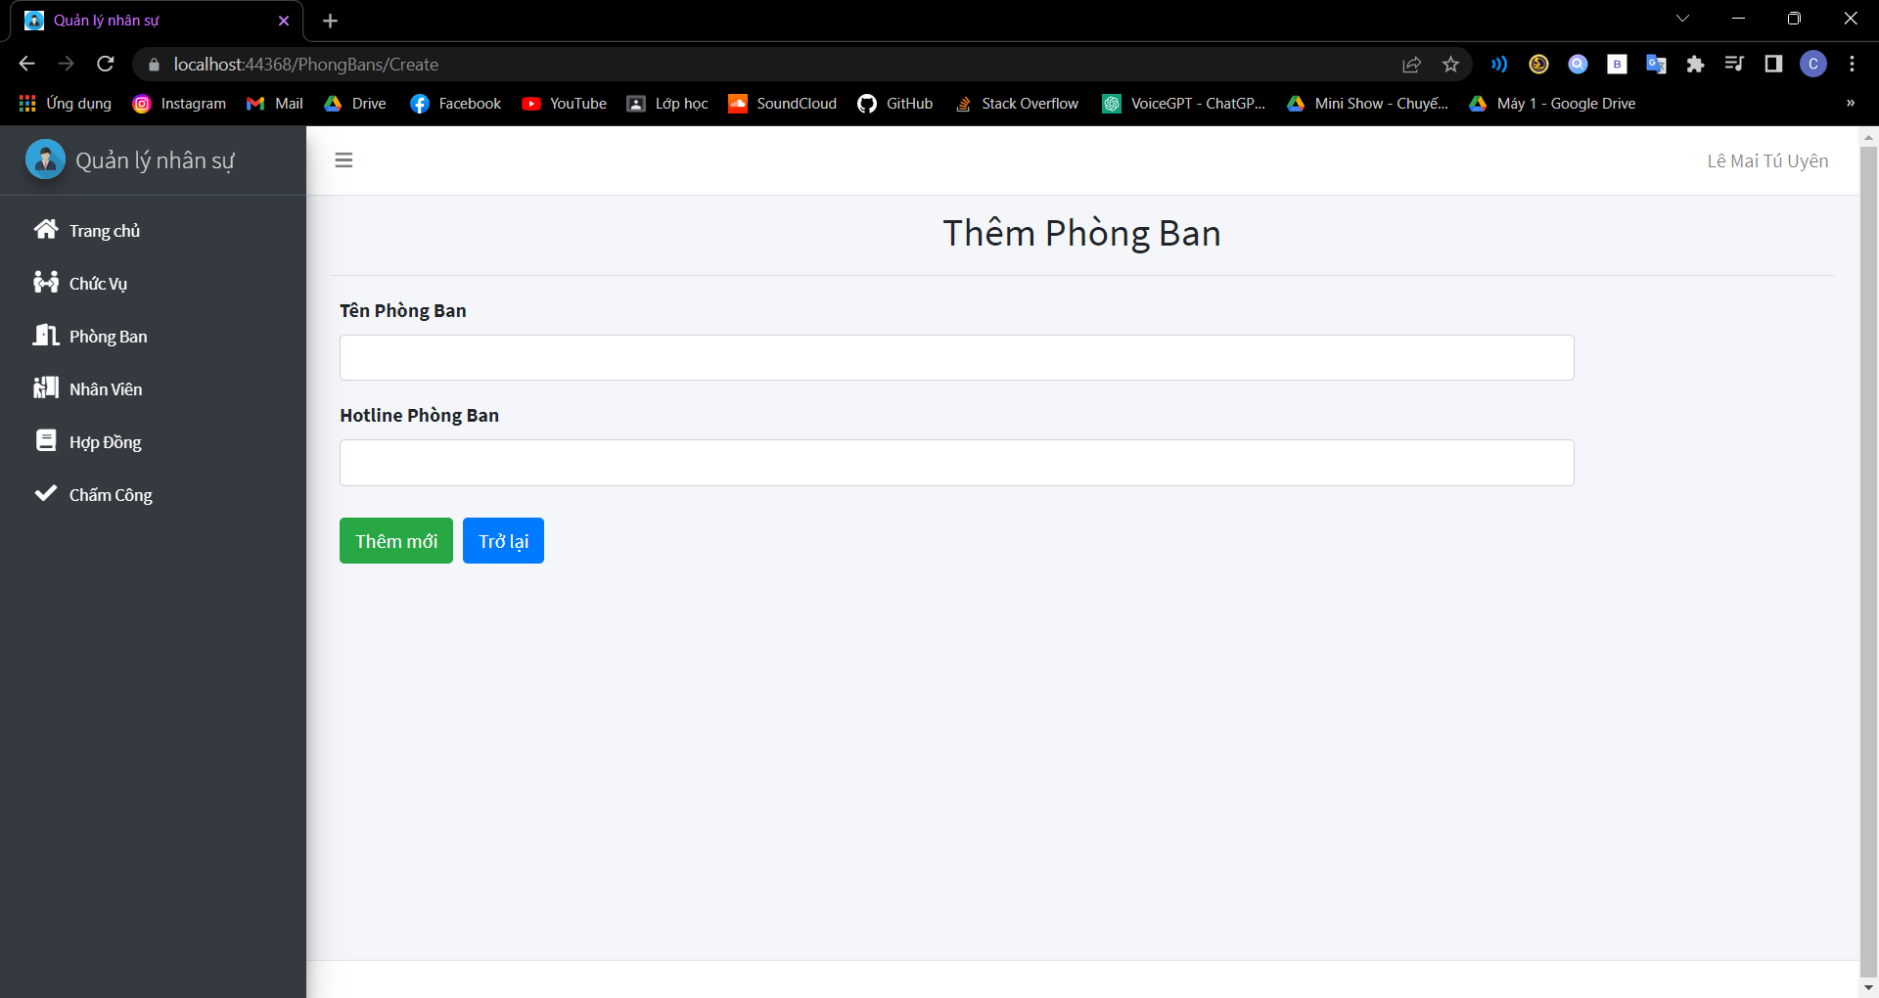
<p> Xây dựng Website </p>
Giao diện Quản lý phòng ban

Slide 34
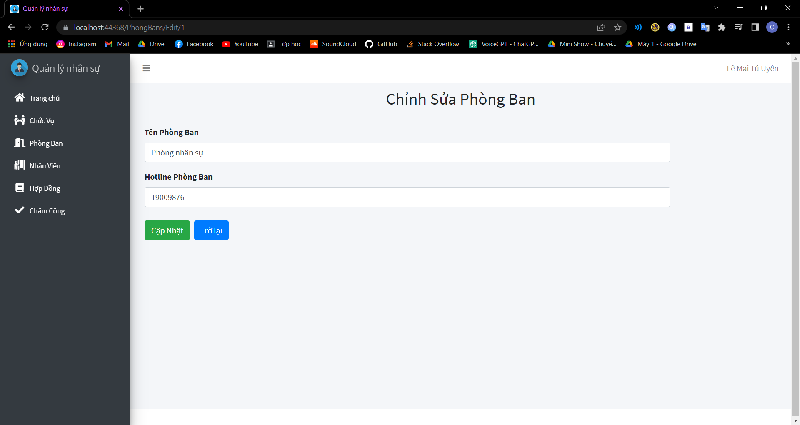
<p> Xây dựng Website </p>
Giao diện Quản lý phòng ban

Slide 35
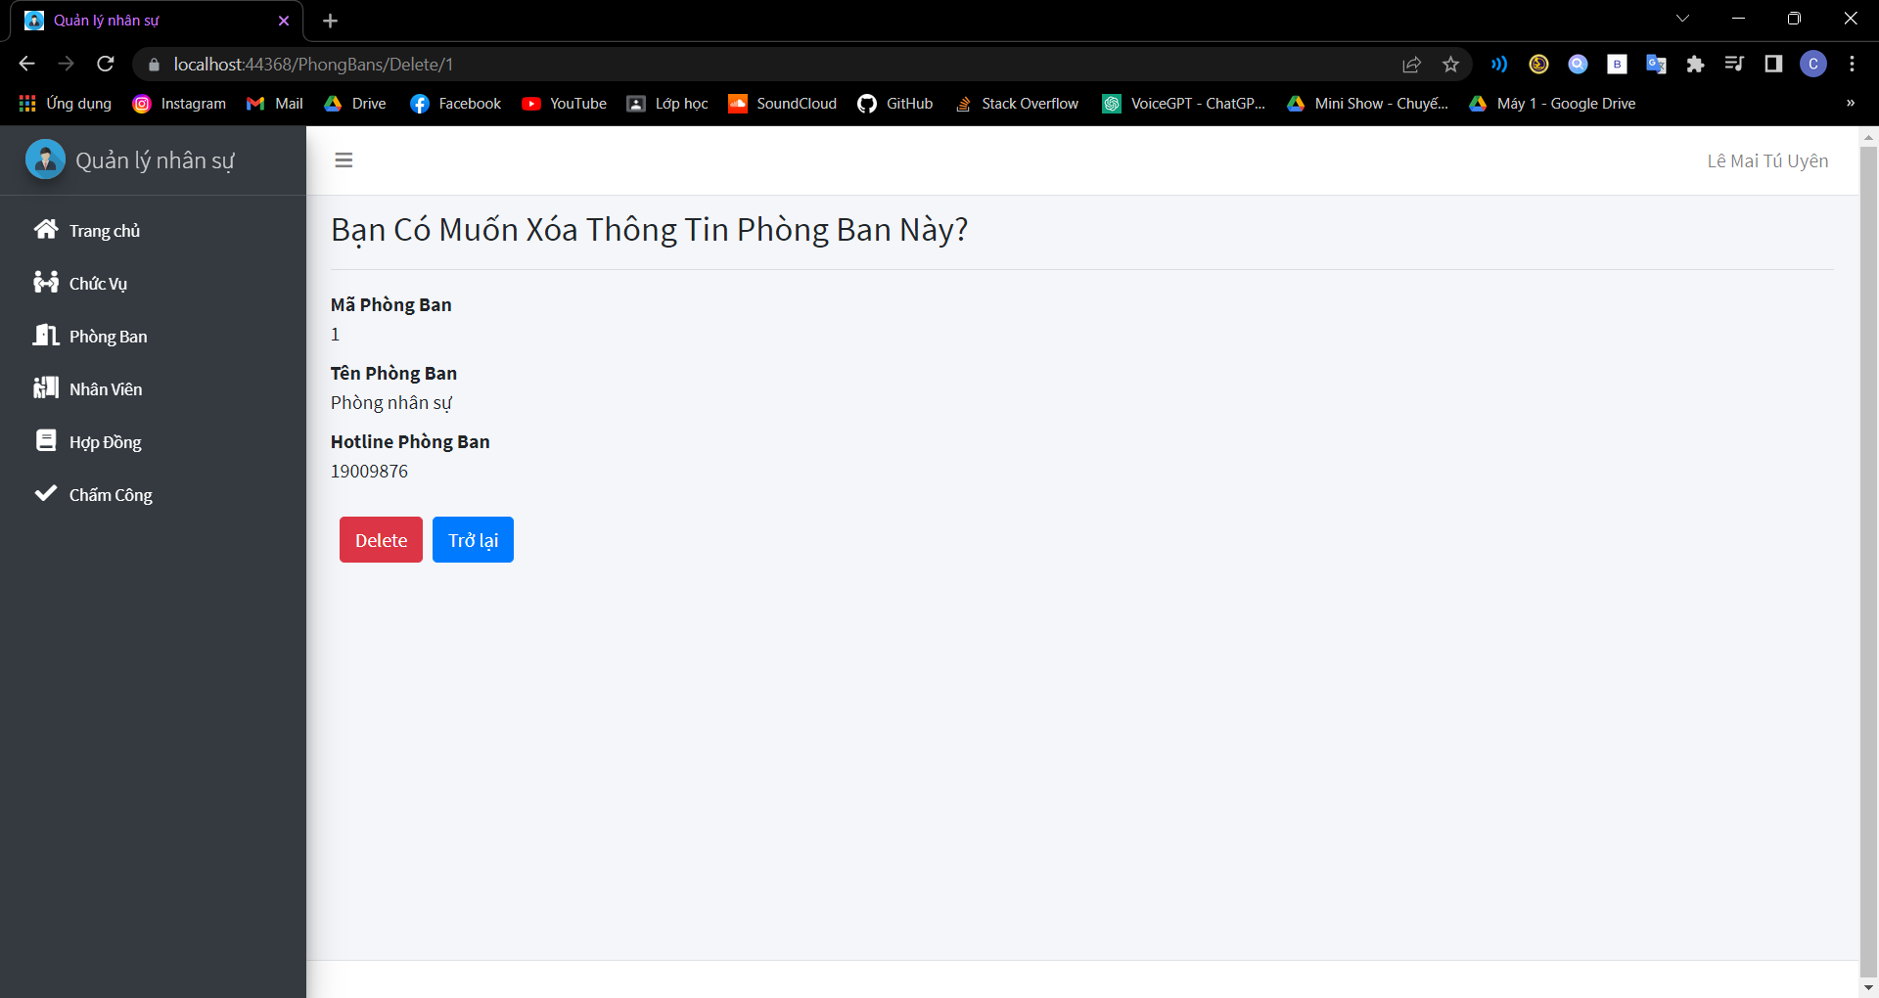
<p> Xây dựng Website </p>
Giao diện Quản lý phòng ban

Slide 36
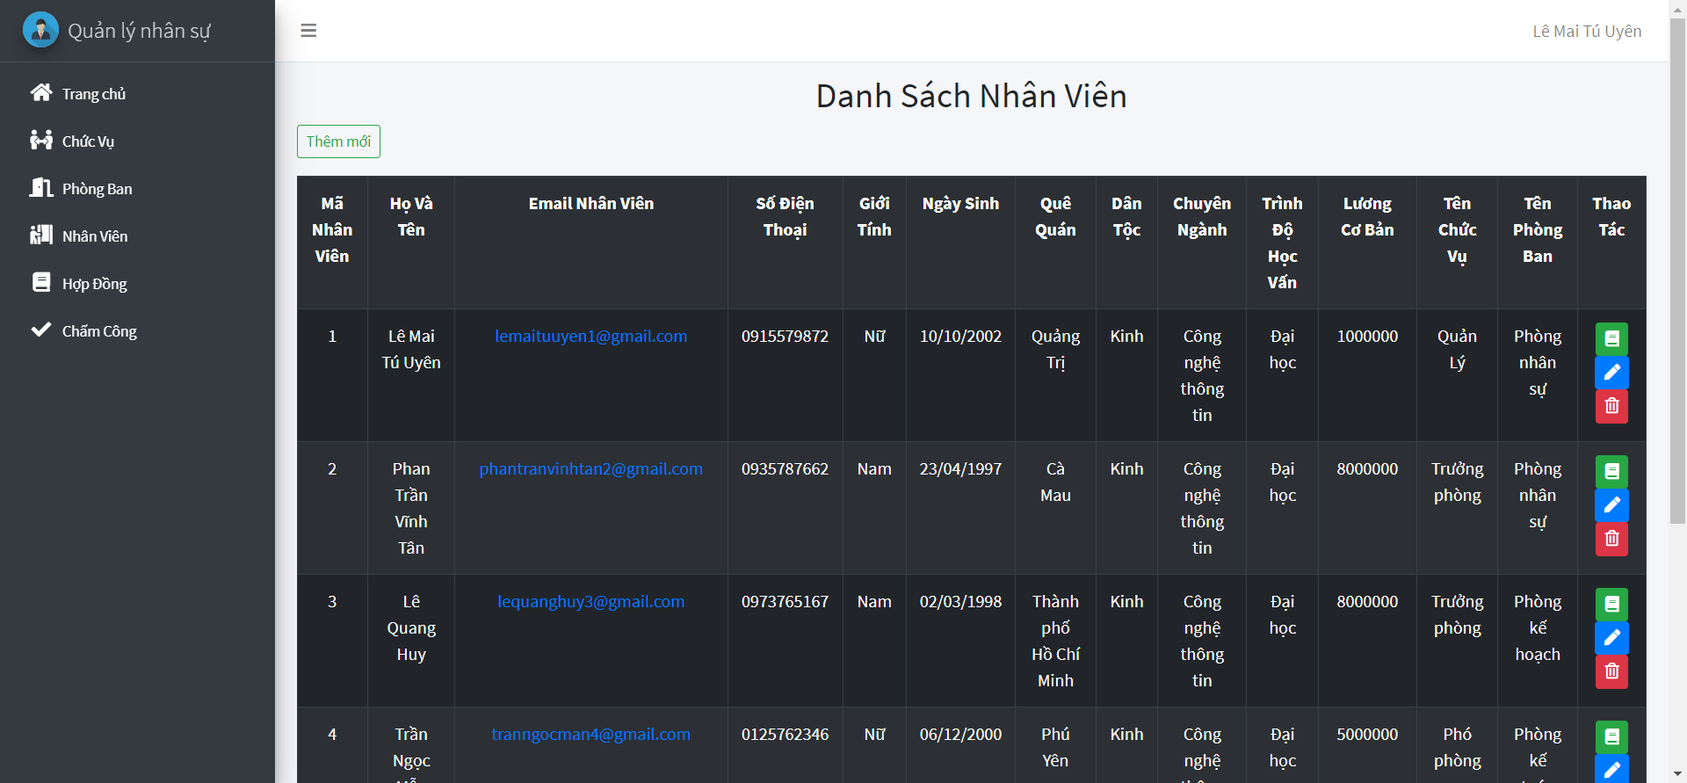
<p> Xây dựng Website </p>
Giao diện Quản lý nhân viên

Slide 37
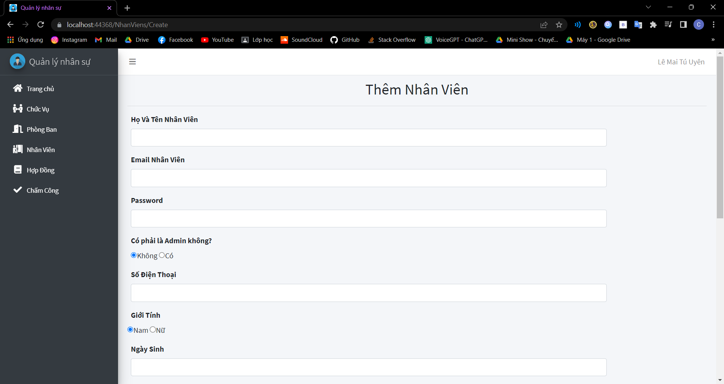
<p> Xây dựng Website </p>
Giao diện Quản lý nhân viên

Slide 38
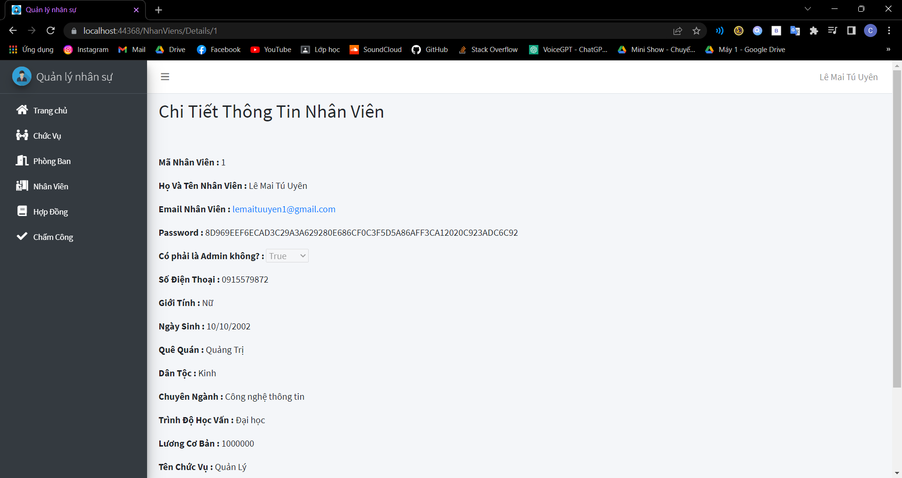
<p> Xây dựng Website </p>
Giao diện Quản lý nhân viên

Slide 39
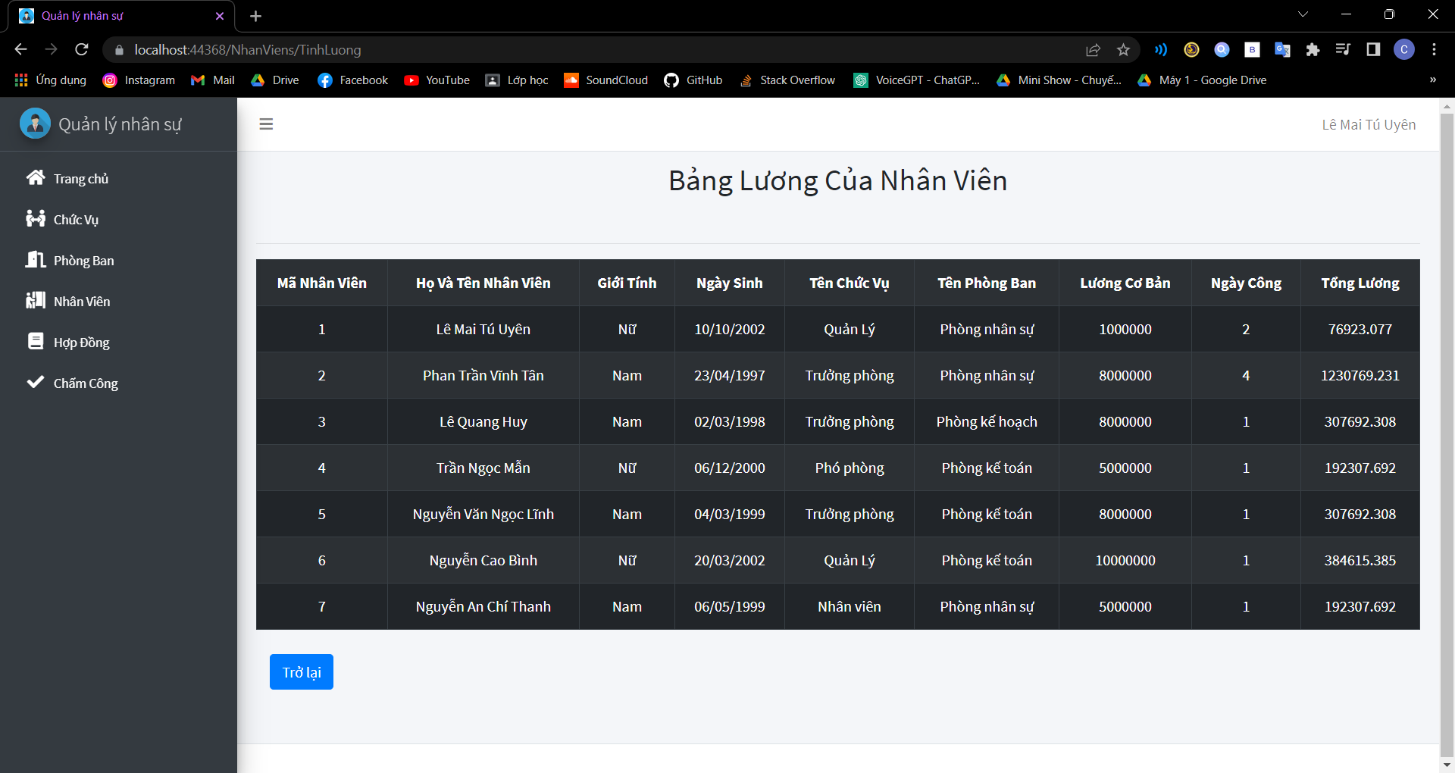
<p> Xây dựng Website </p>
Giao diện Quản lý nhân viên

Slide 40
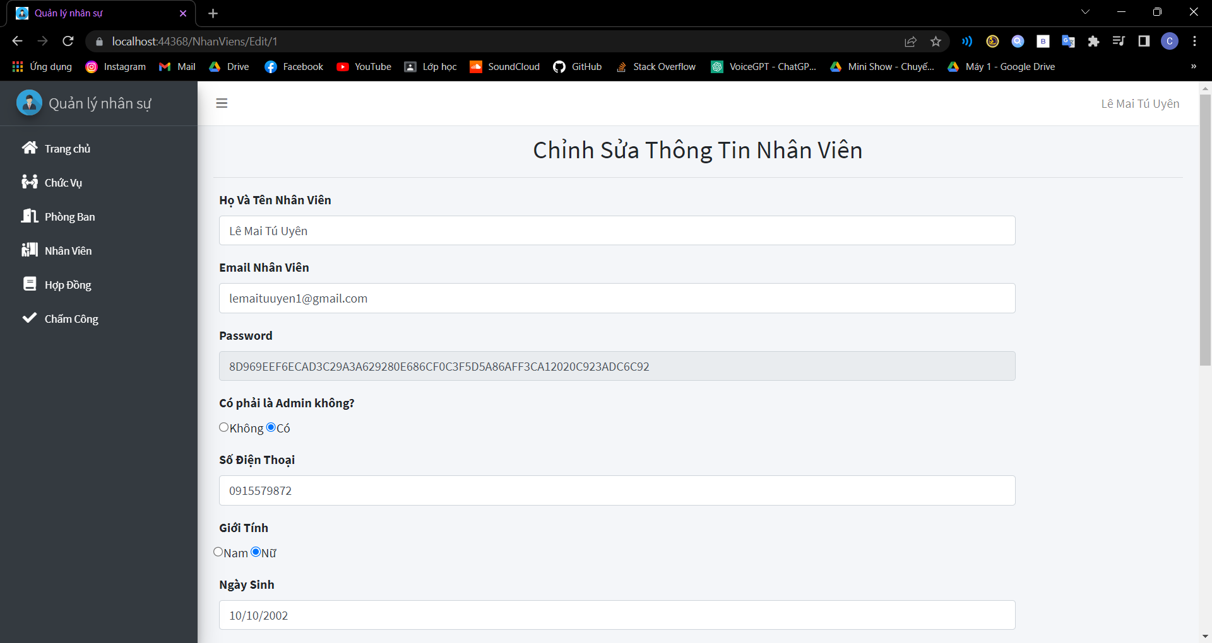
<p> Xây dựng Website </p>
Giao diện Quản lý nhân viên

Slide 41
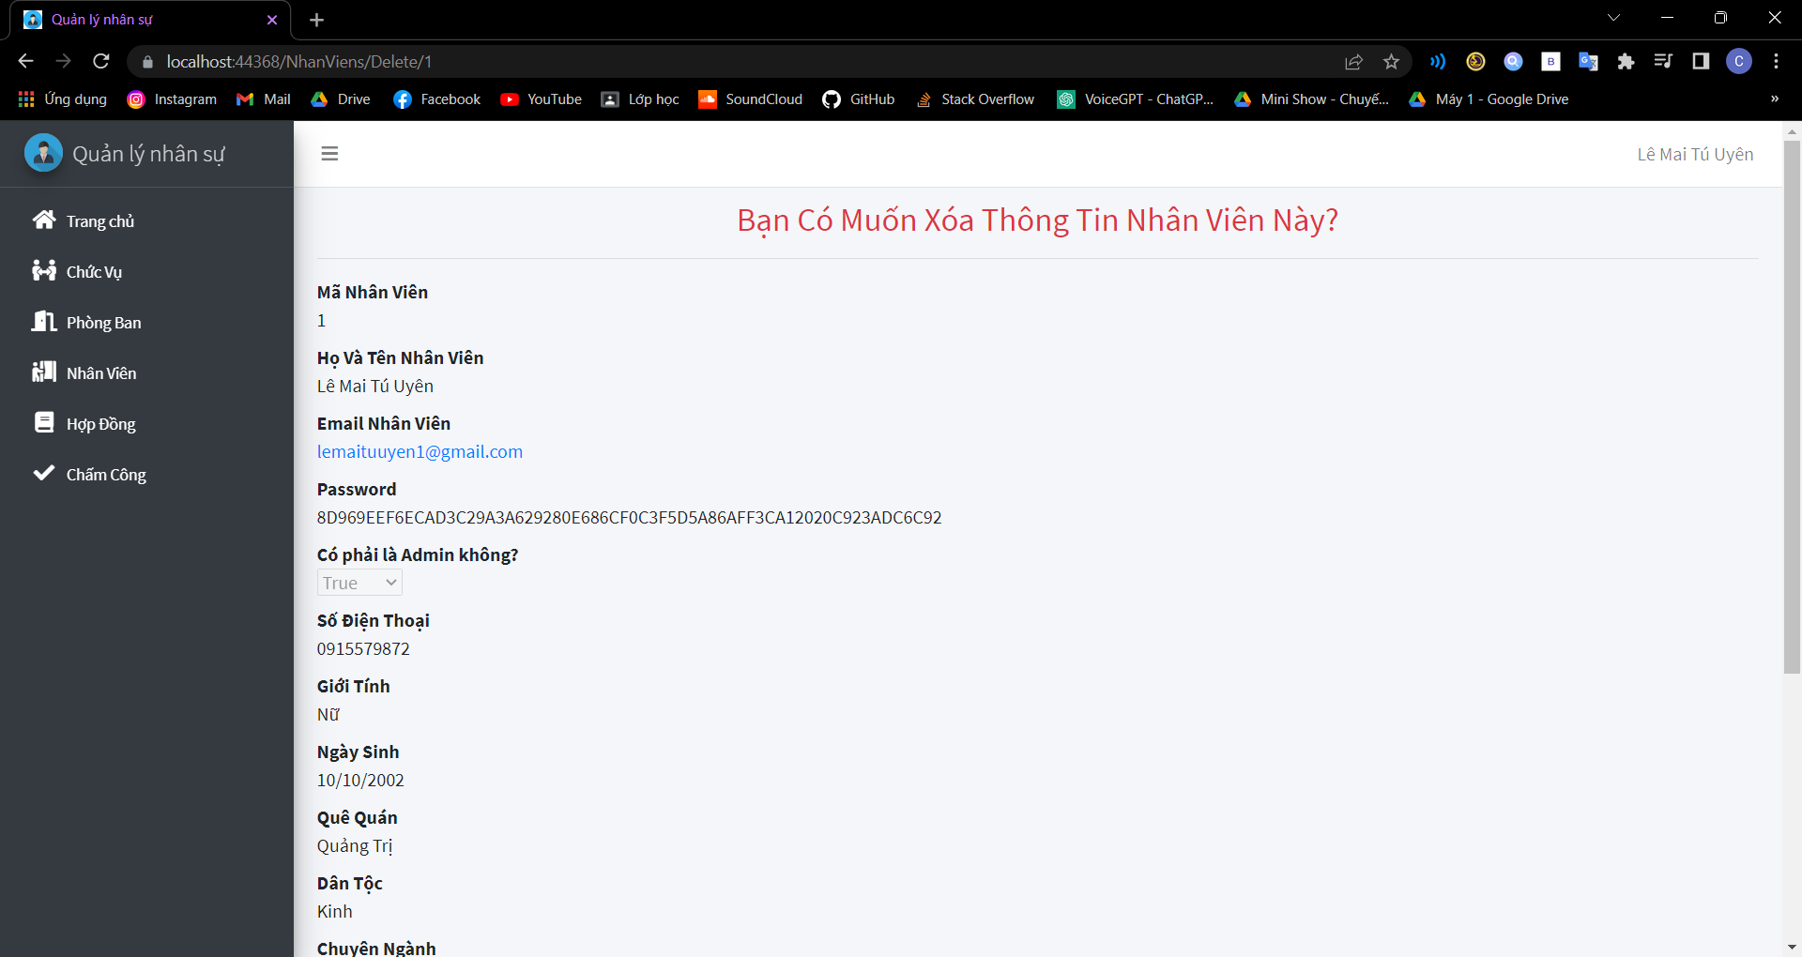
<p> Xây dựng Website </p>
Giao diện Quản lý nhân viên

Slide 42
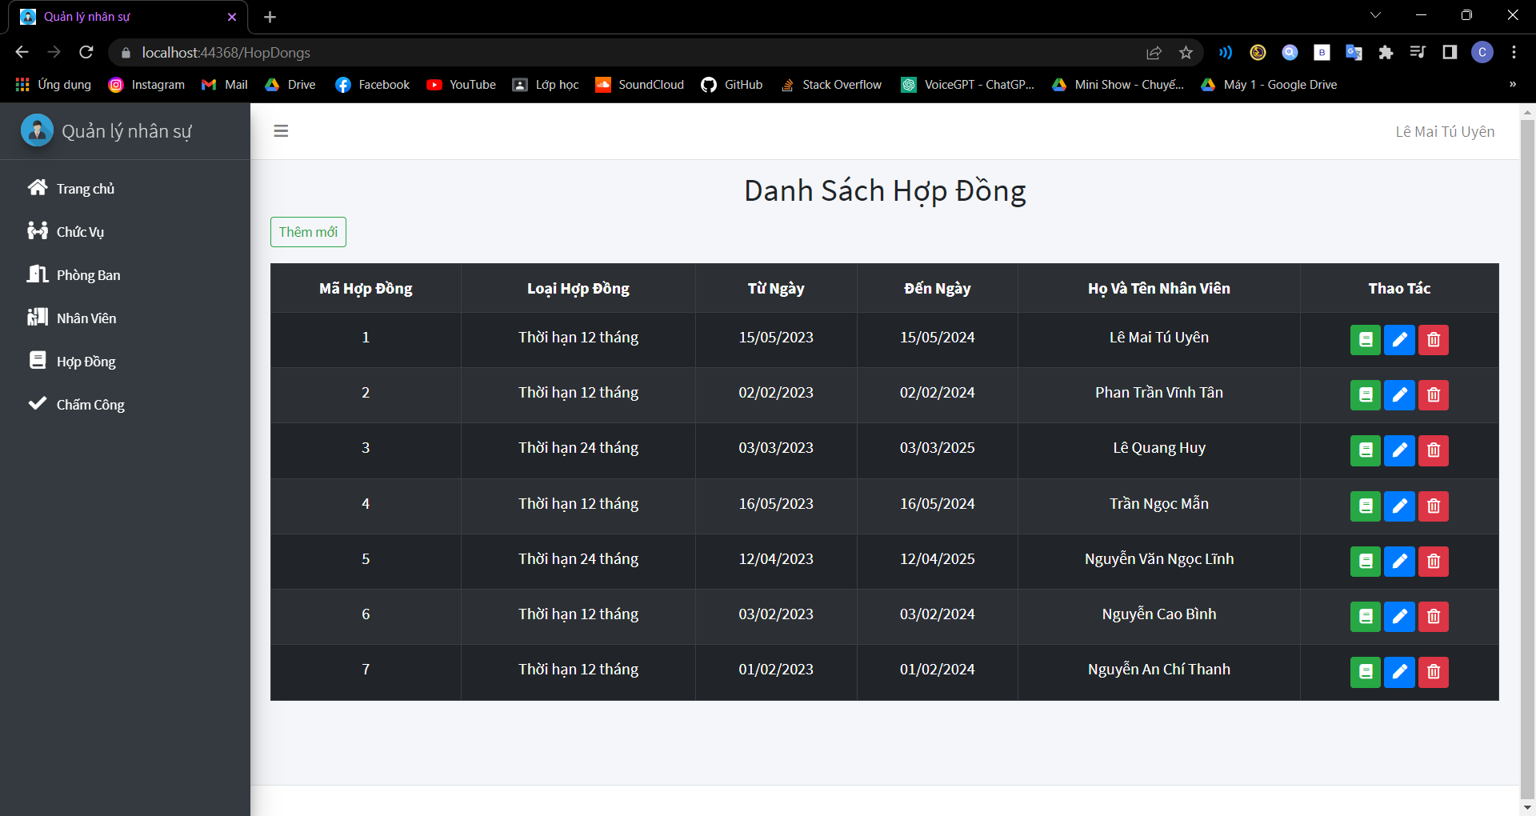
<p> Xây dựng Website </p>
Giao diện Quản lý hợp đồng

Slide 43
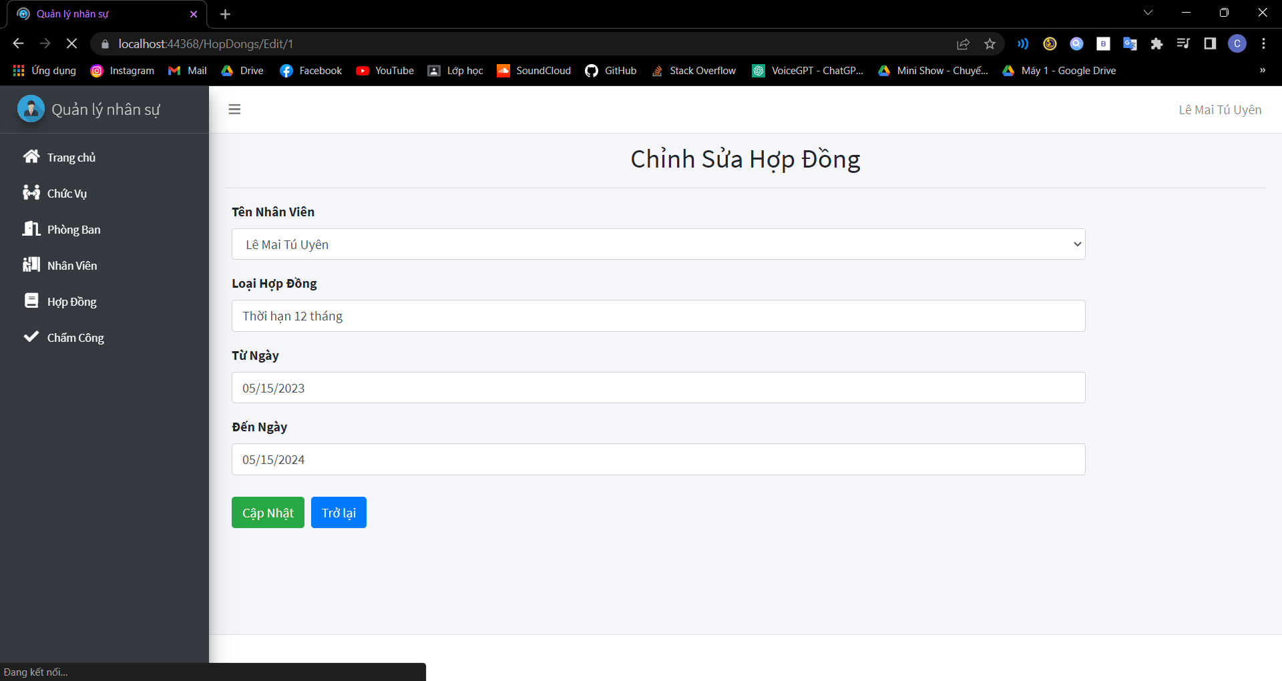
<p> Xây dựng Website </p>
Giao diện Quản lý hợp đồng

Slide 44
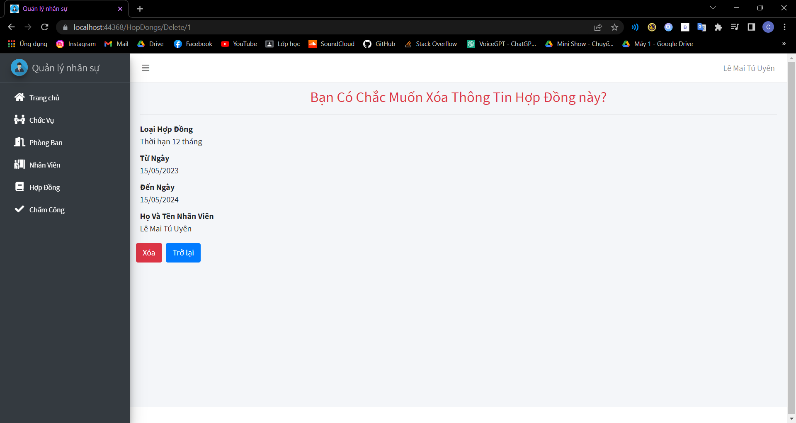
<p> Xây dựng Website </p>
Giao diện Quản lý hợp đồng

Slide 45
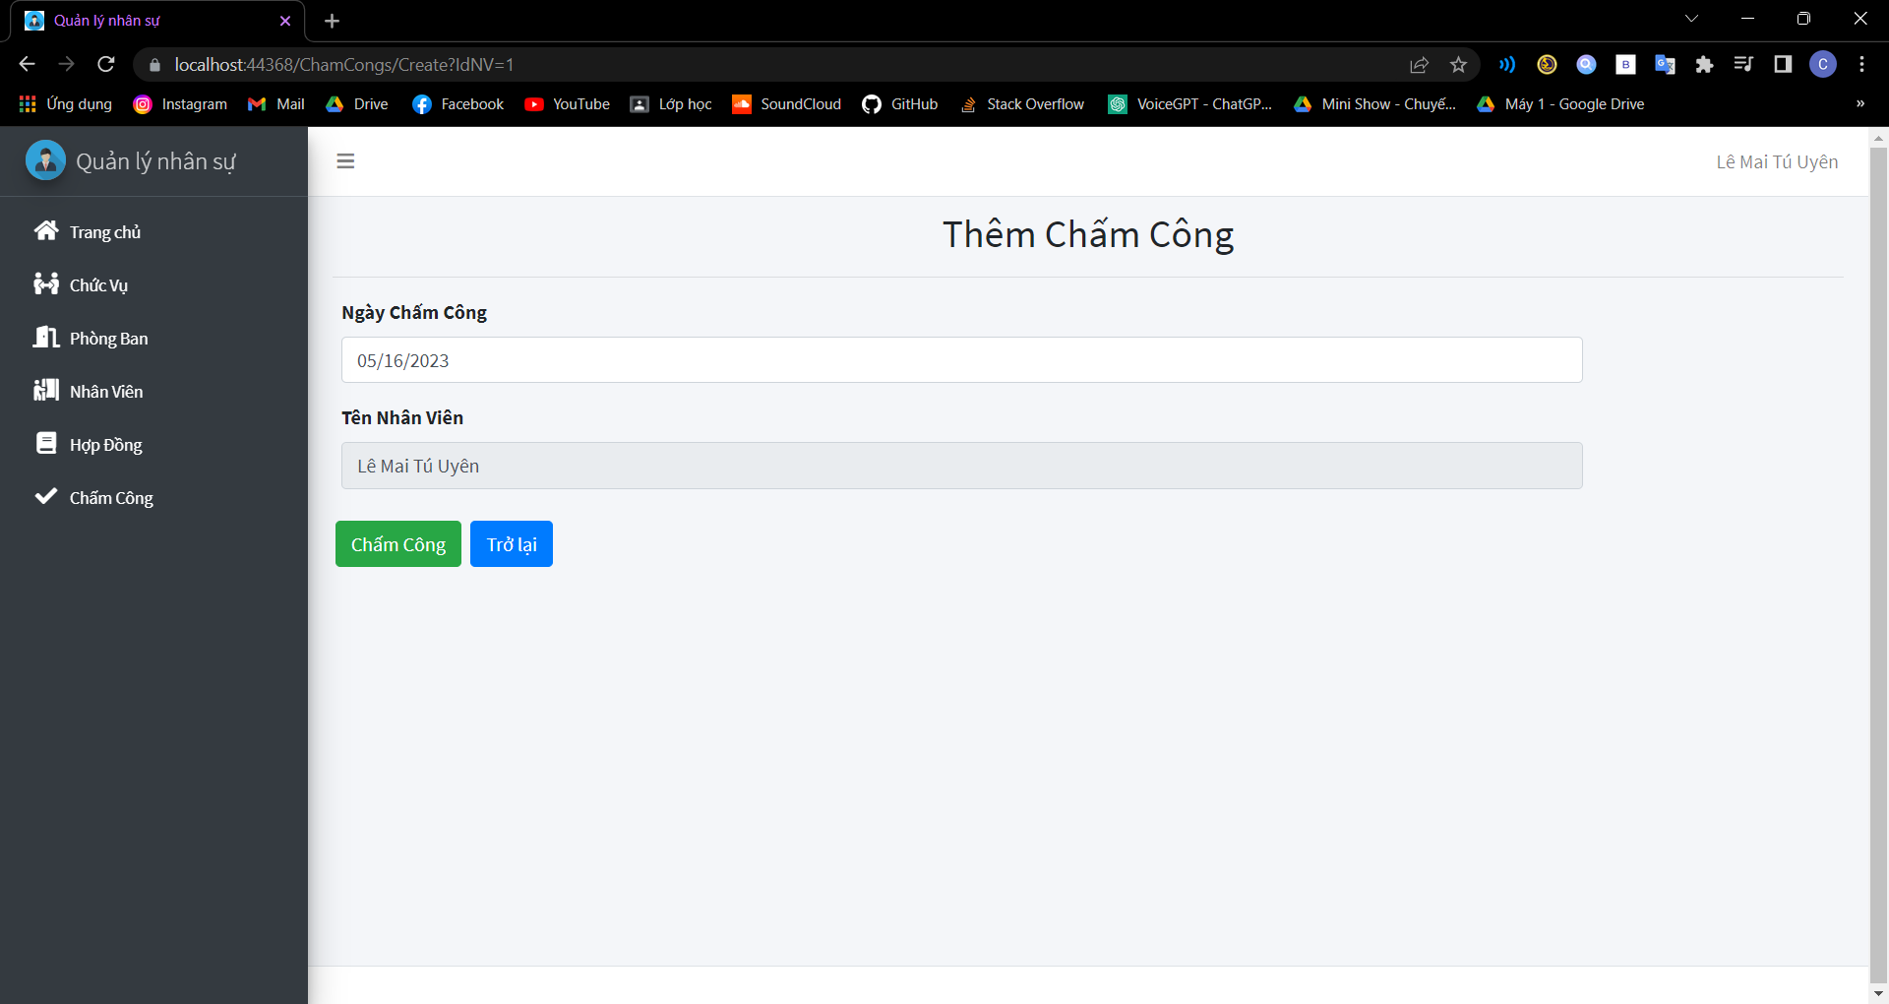
<p> Xây dựng Website </p>
Giao diện Quản lý quản lý chấm công

Slide 46
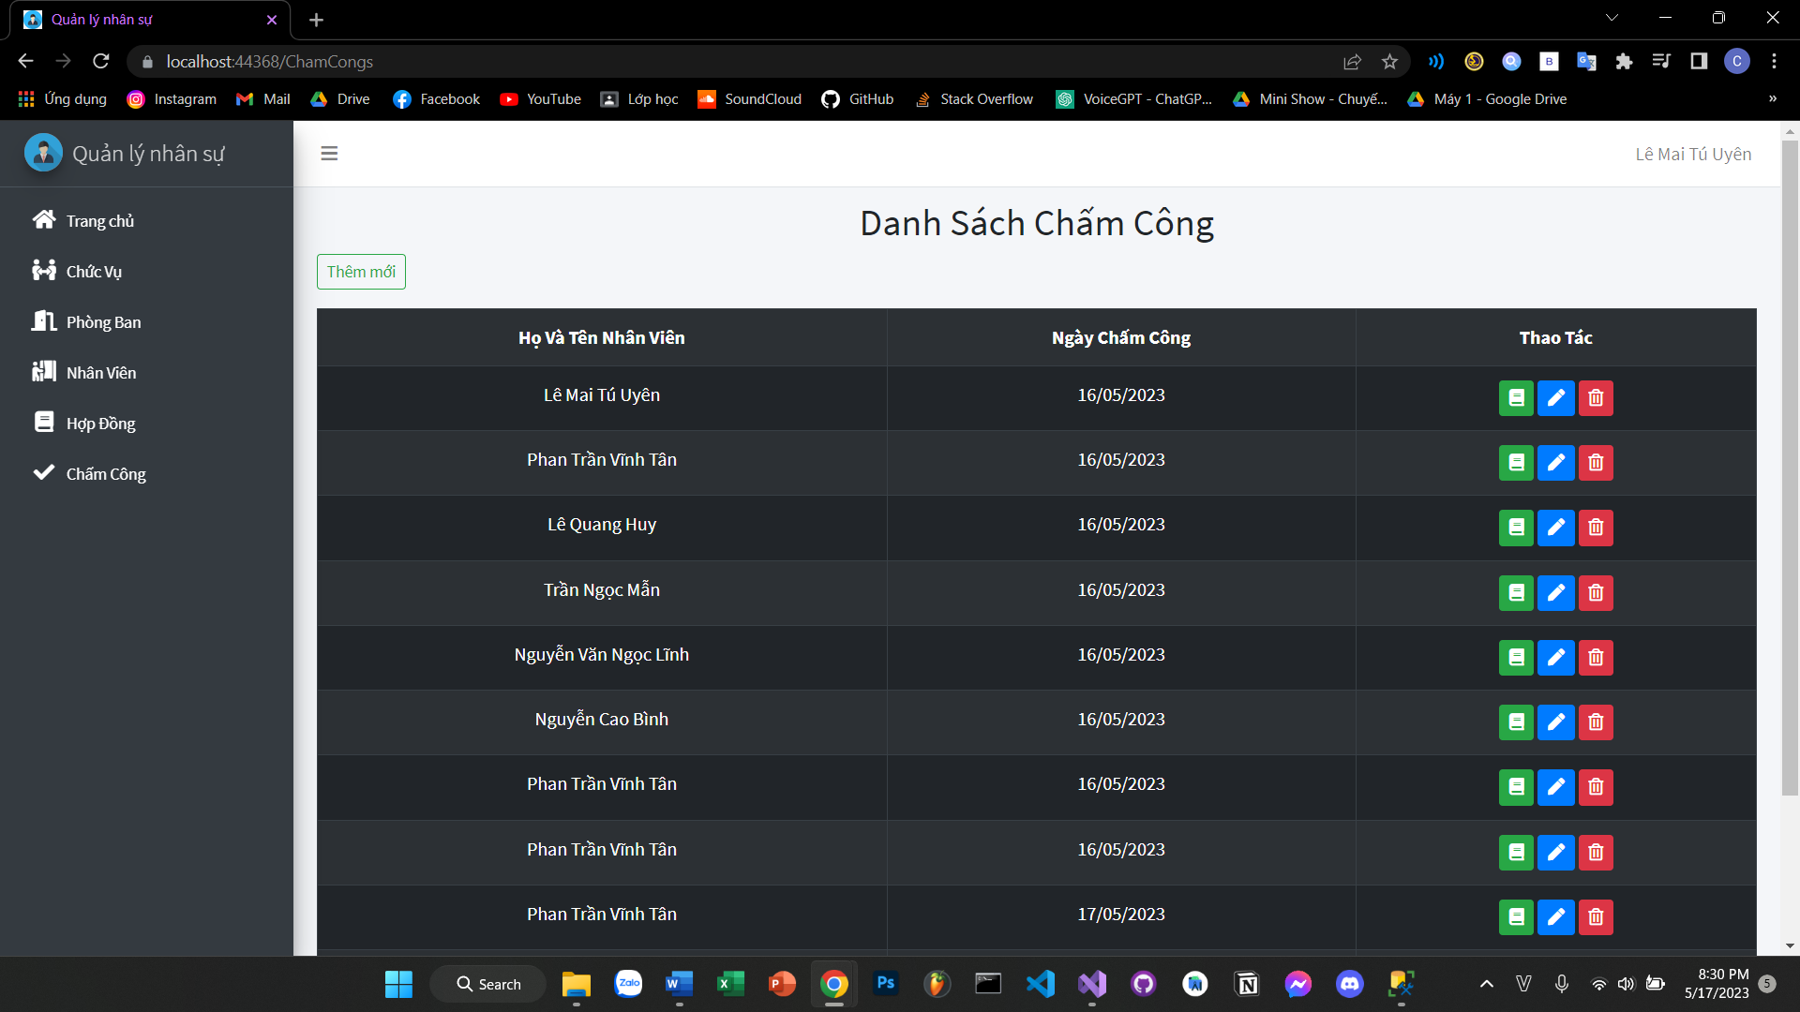
<p> Xây dựng Website </p>
Giao diện Quản lý quản lý chấm công

Slide 47
<p> DEMO Website </p>
<p> Phân tích & thiết kế Website </p>
06

Slide 48
THANK YOU!
For Listening

